Slide 1
Jeux Olympiques
Maria Antoniou

Slide 2
L'histoire des Jeux Olympiques
Les Jeux Olympiques antiques, tels que nous les connaissons aujourd’hui, ont une longue histoire. Tout commence en Grèce, dans le Péloponnèse, il y a 3000 ans environ.
Selon les récits historiques existants, les premiers Jeux Olympiques antiques furent célébrés en 776 av. J.-C à Olympie.
Ils étaient dédiés au dieu grec Zeus et avaient lieu au même endroit tous les quatre ans. Cette période de quatre années a pris le nom d’« Olympiade ».

Slide 4
Les Jeux ont été repris par le baron français Pierre de Coubertin à la fin du 19ème siècle.
Les premiers Jeux Olympiques modernes ont eu lieu à Athènes en 1896, et ils ont eu un grand succès. Bien que les athlètes qui ont participé ne dépassaient pas les 250, il était le plus grand événement sportif jamais organisé.
Les deuxièmes Jeux olympiques ont eu lieu en 1900 à Paris.

Slide 5
Athènes, 1896
Paris, 1900

Slide 6
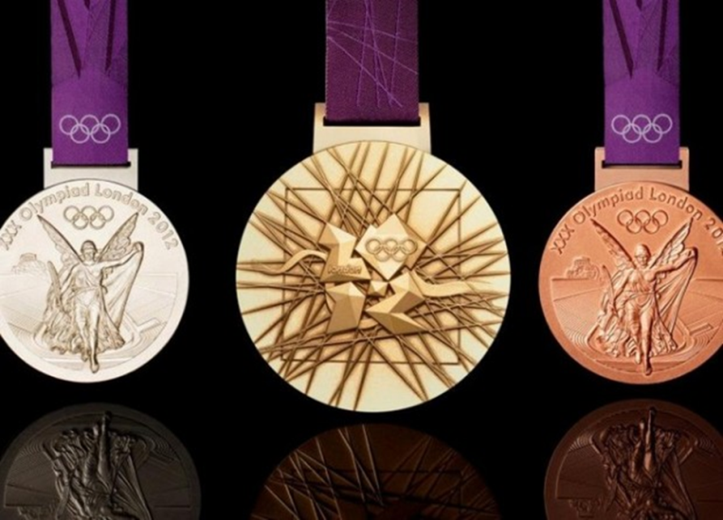
Les Jeux Olympiques Aujourd’hui
Aujourd'hui, plus de 200 pays participent aux Jeux olympiques. Les athlètes sont en compétition dans 36 sports olympiques. Les trois premiers athlètes ou équipes à la performance de chaque compétition reçoivent respectivement une médaille d’or (1re place), d’argent (2e place) et de bronze (3e place).

Slide 7
Le drapeau olympique
Le drapeau olympique a été proposé par Pierre de Coubertin au Congrès olympique en 1914 et a fait ses débuts aux Jeux Olympiques d'Anvers, en Belgique en 1920.
Les cinq anneaux représentent les cinq continents: Asie, Europe, Afrique, Amérique et Australie.
Lors de la cérémonie de clôture des Jeux olympiques, le maire de la ville qui a accueilli les Jeux délivre le drapeau olympique au maire de la ville qui accueillera les prochains Jeux.

Slide 8
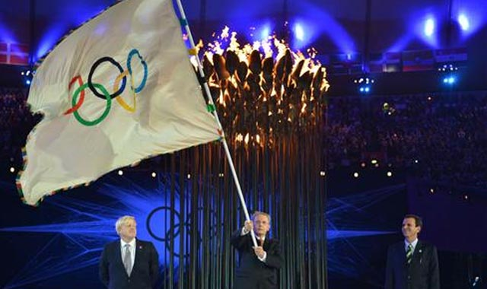

Slide 9
Jeux Olympiques et Chypre
Chypre participe en tant qu'Etat indépendant aux Jeux olympiques depuis 1980 et depuis, il a participé à toutes les compétitions.
Dans les Jeux Olympiques de Pékin, à 2008, les tireurs Antonis Nikolaidis et Giorgos Achilleos ont respectivement occupé la 4e et 5e place à la finale du skeet.
En 2012, Chypre a sa première médaille olympique avec Kontides Paul à la deuxième place à la finale de la voile.

Slide 11
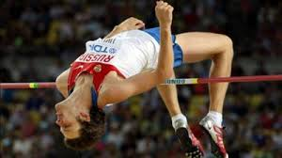
Les valeurs des Jeux Olympiques
La plus grande fête sportive du monde, les Jeux Olympiques, donnent la chance aux athlètes du monde entier de se retrouver dans une même ville, un même « village » et un même stade. C’est aussi l’occasion pour les athlètes des pays les moins privilégiés de participer, et parfois de gagner, contre des concurrents venant de pays plus aisés.

Slide 12
L'Olympisme est une philosophie de la vie, exaltant et combinant en un ensemble équilibré les qualités du corps, de la volonté et de l'esprit.
Alliant le sport à la culture et à l'éducation, l'Olympisme se veut créateur d'un style de vie fondé sur la joie dans l'effort, la valeur éducative du bon exemple et le respect des principes éthiques fondamentaux universels.

Slide 13
Le Mouvement olympique a pour but de contribuer à bâtir un monde pacifique et meilleur en éduquant la jeunesse par le moyen du sport pratiqué sans discrimination d'aucune sorte et dans l'esprit olympique qui exige la compréhension mutuelle, l'esprit d'amitié, la solidarité et le fair-play.

Slide 14
